Slide 1
모빌리티시각지능 기말 프로젝트
전남대학교 데이터사이언스대학원 248245 김은석
Notes:
저의 기말 프로젝트의 발표를 시작하겠습니다.

Slide 2
목차
제1장 서론
제2장 이론적 배경 및 관련 연구
제3장 실험 환경 및 데이터셋
제4장 실험 설계 및 Transfer Learning 전략
제5장 실험 결과 및 분석
제6장 고찰 및 향후 방향
제7장 결론 요약
Notes:
목차는 다음과 같습니다.

Slide 3
제1장 서론
이 프로젝트가 어떻게 하게 되었는지 알아보자!
Notes:
먼저 서론입니다.

Slide 4
연구 배경
늑대(Canis lupus)와 여우(Vulpes vulpes)는 외형은 유사하지만 생태적, 행동적, 유전적으로 다름
개(Canis lupus familiaris)는 늑대의 아종으로, 여우와 혼동 가능성 존재
이미지 기반으로 이들을 구분하는 것은 인간에게도 어려움
본 연구는 VGG16 전이 학습(Transfer Learning)을 활용하여 늑대(개 포함)와 여우를 구분하는 모델을 개발
Notes:
먼저 연구 배경입니다.
늑대(Canis lupus)와 여우(Vulpes vulpes)는 외형은 유사하지만 생태적, 행동적, 유전적으로 다르며 개(Canis lupus familiaris)는 늑대의 아종으로, 여우와 혼동 가능성이 존재한데다가 이미지 기반으로 이들을 구분하는 것은 인간에게도 어렵습니다.
그래서 본 연구에서는 VGG16 전이 학습(Transfer Learning)을 활용하여 늑대(개 포함)와 여우를 구분하는 모델을 개발하고자 합니다.

Slide 5
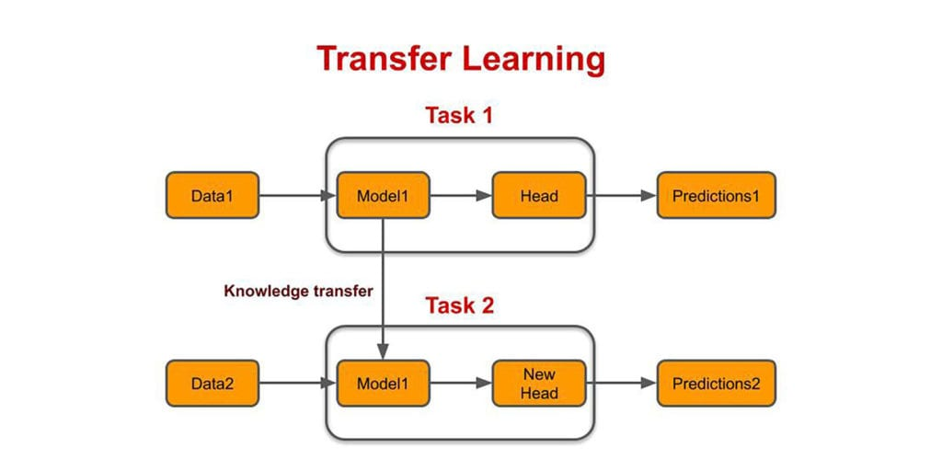
Transfer Learning 개념 및 필요성
대규모 데이터셋으로 사전학습된 모델을 다른 유사 과제에 재활용
소량의 데이터로도 효과적인 학습 가능
CNN 모델은 초기 레이어에서 보편적 시각 특징을 학습
기존 하위 레이어는 유지하고, 상위 레이어를 새 문제에 맞게 fine-tuning 가능
출처: https://www.topbots.com/transfer-learning-in-nlp/
Notes:
다음은 Transfer Learning 개념 및 필요성입니다.
Transfer Learning은 대규모 데이터셋으로 사전학습된 모델을 다른 유사 과제에 재활용하며 소량의 데이터로도 효과적인 학습이 가능합니다.
CNN 모델은 초기 레이어에서 보편적 시각 특징을 학습하고 기존 하위 레이어는 유지하고, 상위 레이어를 새 문제에 맞게 fine-tuning이 가능합니다.

Slide 6
사전학습 모델 개요
VGG16
InceptionV3
16개 층, 3x3 Conv + MaxPooling 반복 구조
구조 단순 → 분석·fine-tuning 용이
전이 학습에서 성능 검증됨
복잡한 구조, 효율적인 성능
하지만 fine-tuning이 까다로움
Notes:
다음은 사전학습 모델 개요입니다.
VGG16은 16개 층과 3x3 합성곱으로 이루어져 있으며 MaxPooling을 반복하는 구조이며 구조가 단순하여 분석과 fine-tuning이 용이하고 전이 학습에서 성능이 검증되었습니다.
반면에 InceptionV3는 복잡한 구조와 효율적인 성능을 가지고 있지만 fine-tuning이 까다롭습니다.
그래서 본 프로젝트에서는 실험 목적에 적합한 VGG16 중심으로 수행하였습니다.

Slide 7
연구 목적 및 주요 질문
VGG16 기반 늑대 vs. 여우 분류 모델 설계
fine-tuning 전략이 모델 성능에 미치는 영향 분석
유사 도메인(늑대-개 vs. 여우) 간 혼동 여부 및 시각화 분석
핵심 질문:
  VGG16은 늑대·여우를 얼마나 잘 구분할 수 있는가?
  fine-tuning 깊이에 따라 성능은 어떻게 변하는가?
  모델은 어디서 혼동을 일으키며, 어떤 특성에 주목하는가?
Notes:
다음은 연구 목적 및 주요 질문입니다.
VGG16 기반 늑대와 여우를 분류 모델 설계하고 fine-tuning 전략이 모델 성능에 미치는 영향을 분석하고 이를 통해 유사 도메인(늑대-개 vs. 여우) 간 혼동 여부 및 시각화 분석을 합니다.
핵심 질문은 다음과 같습니다.

Slide 8
제2장 이론적 배경 및 관련 연구
이 프로젝트를 하기 위해 어떠한 배경을 가졌는지 알아보자!
Notes:
다음은 이론적 배경 및 관련 연구입니다.

Slide 9
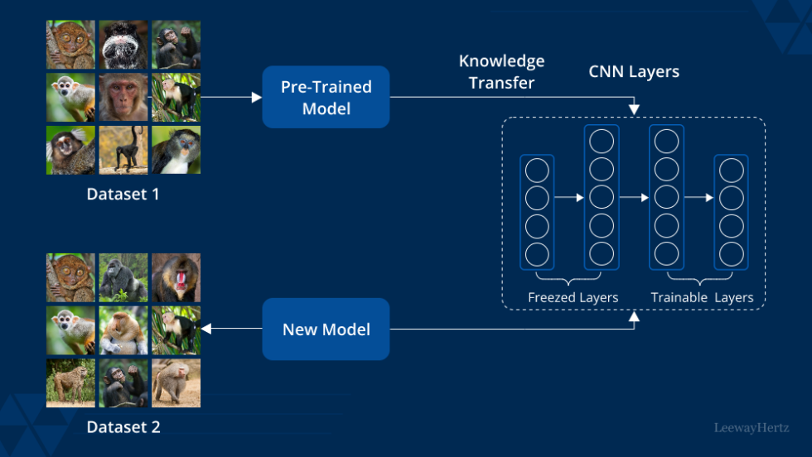
Transfer Learning 이론
하나의 작업에서 학습한 지식을 다른 작업에 적용
적은 데이터로 높은 성능 가능, 도메인 유사성 중요
주로 ImageNet 기반 사전학습 CNN 활용
출처: https://www.leewayhertz.com/transfer-learning/
Notes:
먼저 Transfer Learning 이론입니다.
하나의 작업에서 학습한 지식을 다른 작업에 적용하고 적은 데이터로 높은 성능을 보여주는 것이 가능하지만 도메인 유사성이 중요합니다.
주로 ImageNet 기반 사전학습에 CNN이 활용됩니다.

Slide 10
Feature Extraction vs Fine-Tuning
Feature Extraction
Fine-Tuning
사전 학습된 feature 그대로 사용, 분류기만 새로 학습
데이터 적거나 도메인 유사할 때 효과적
복잡한 구조, 효율적인 성능
하지만 fine-tuning이 까다로움
Notes:
다음은 Feature Extraction과 Fine-Tuning의 비교입니다.
Feature Extraction은 사전 학습된 feature 그대로 사용하며 분류기만 새로 학습하기 때문에 데이터 적거나 도메인이 유사할 때 효과적입니다.
Fine-Tuning은 복잡한 구조와 효율적인 성능을 가지고 있지만 fine-tuning이 까다롭습니다.

Slide 11
Transfer Learning의 한계
Negative Transfer: 도메인 차이로 성능 저하
Feature Mismatch: 시각적 특징 불일치
과적합 위험: 데이터 적을 때 fine-tuning 무리
리소스 부담: 대형 모델은 계산량 많음
해결: 도메인 분석, 계층별 학습률, 정규화 기법 등
Notes:
다음은 Transfer Learning의 한계입니다.
도메인 차이로 성능이 저하되는 Negative Transfer, 시각적 특징이 불일치하는 Feature Mismatch, 데이터가 적을 때 fine-tuning에 무리를 가할 수 있는 과적합 위험, 대형 모델은 계산량이 많은 리소스 부담 등이 있습니다.
이러한 문제를 해결하기 위해 도메인 분석, 계층별 학습률, 정규화 기법 등을 사용할 수 있습니다.

Slide 12
사전학습 모델 구조
VGG16
InceptionV3
13 conv + 3 FC 구조, 3x3 필터 일관성
구조 단순 → 커스터마이징 용이
연산량 많음, 속도 느림
다양한 크기 필터 동시 적용 (Inception 모듈)
구조 복잡, 연산 최적화
다양한 객체 크기 인식 유리
참고용 모델, 실험은 VGG16 중심
Notes:
다음은 사전학습 모델 구조입니다.
VGG16은 13개의 합성곱 층과 3개의 완전연결 층으로 구성되어 있으며 3x3 필터를 사용하는 일관성을 가지고 있으며 구조가 단순하여 커스터마이징이 용이하며 연산량이 많지만 속도가 느립니다.
InceptionV3은 다양한 크기 필터를 동시 적용하며 구조거 복잡하지만 연산에 최적화가 되어 있어 다양한 객체 크기의 인식이 유리합니다. 이 모델은 참고용 모델이며 실험은 VGG16 중심으로 합니다.

Slide 13
관련 연구 및 사례
Nguyen et al.
  AlexNet 기반, 개 vs 늑대 분류 (정확도 85%)
Mei et al.
  여우 포함 multi-class 분류, ResNet50 fine-tuning
Kaggle 실험
  VGG16, MobileNet, dropout + 증강으로 과적합 완화
  → 사전학습 모델 + 전이 학습 전략 효과 입증
Notes:
다음은 관련 연구 및 사례입니다.
이러한 연구들을 통해 사전학습 모델과 전이 학습의 전략적인 효과가 입증되었습니다.

Slide 14
도메인 간 성능 영향 요인
도메인 유사성: 시각 특징 유사할수록 전이 효율 ↑(예: 개 ↔ 늑대 유사 / 여우는 약간 다름)
데이터 품질/크기: 라벨 오류, 배경 편향 시 성능 저하
클래스 유사성: 시각적 차이 적으면 분류 경계 모호
Fine-Tuning 깊이: 상위 레이어 조정 시 타겟 도메인 적응 ↑
→ 실험 통해 각 요인의 성능 기여도 분석 예정
Notes:
다음은 도메인 간 성능 영향 요인입니다.
시각 특징이 유사할수록 전이가 효율적인 도메인 유사성, 라벨 오류나 배경 편항 시에는 성능이 저하되는 데이터 품질/크기, 시각적 차이가 적으면 분류의 경계가 모호한 클래스 유사성, 상위 레이어 조정 시 타겟 도메인의 적응도가 상승하는 Fine-Tuning 깊이 등이 있습니다.
실험을 통해 각 요인의 성능 기여도를 분석할 예정입니다.

Slide 15
제3장 실험 환경 및 데이터셋
이 프로젝트에 사용된 실험 환경과 데이터셋에 대해 알아보자!
Notes:
다음은 실험 환경 및 데이터셋입니다.

Slide 16
개발 환경 및 라이브러리
하드웨어 및 소프트웨어
Fine-Tuning
OS: Windows 11 Pro
CPU: AMD Ryzen 5 5600 (6-Core, 3.50GHz)
GPU: NVIDIA GeForce GTX 1050 Ti
RAM: 16GB
Storage: 1.14TB
Python: 3.12.9
IDE: Jupyter Notebook (Anaconda), VS Code
TensorFlow, Keras: 모델 구축, 전이학습
matplotlib, seaborn: 시각화
numpy, pandas: 데이터 처리
scikit-learn: 평가 지표, 데이터 분할
opencv-python: 이미지 처리
imgaug, albumentations: 이미지 증강
glob, os, shutil: 파일 및 디렉토리 탐색
Notes:
먼저 개발 환경 및 라이브러리입니다.
하드웨어 및 소프트웨어, 주요 사용 라이브러리는 다음과 같습니다.

Slide 17
데이터셋 소개
도메인 유사 데이터셋: Dogs vs Wolves
도메인 상이 데이터셋: 494 Fox Labeled Image Dataset
클래스 수: 2 (Dogs, Wolves)
이미지 수: 약 2,000장
해상도: 비일관적
용도: 전이학습 Pretraining, Fine-Tuning
특징: 개-늑대 외형 유사성 → 도메인 유사 기반 학습에 적합
클래스 수: 1 (Fox)
이미지 수: 494장
주석: CSV 기반
배경: 자연 환경 중심
용도: Fine-Tuning, 도메인 적응 실험
특징: 늑대와 뚜렷한 시각 차이 → 도메인 전이 성능 검증
Notes:
다음은 데이터셋 소개입니다.
사용된 데이터셋들은 다음과 같습니다.

Slide 18
데이터 전처리 및 증강 전략
전처리 전략
증강 전략
크기 통일: 224x224 (VGG16 입력 크기)
정규화: preprocess_input 함수 사용
클래스 불균형 대응: class_weight 또는 SMOTE 고려
Random Flip: 수평/수직 반전
Rotation: ±30도 회전
Zoom: ±10~20% 확대/축소
Shif: ±10% 이동
Brightness: ±20% 밝기 조절
Gaussian Noise: 노이즈 추가 (훈련 시만 적용)
Notes:
다음은 데이터 전처리 및 증강 전략입니다.
내용은 다음과 같습니다.

Slide 19
제4장 실험 설계 및 Transfer Learning 전략
이 프로젝트에서 설계된 실험과 전략에 대해 알아보자!
Notes:
다음은 실험 설계 및 Transfer Learning 전략입니다.

Slide 20
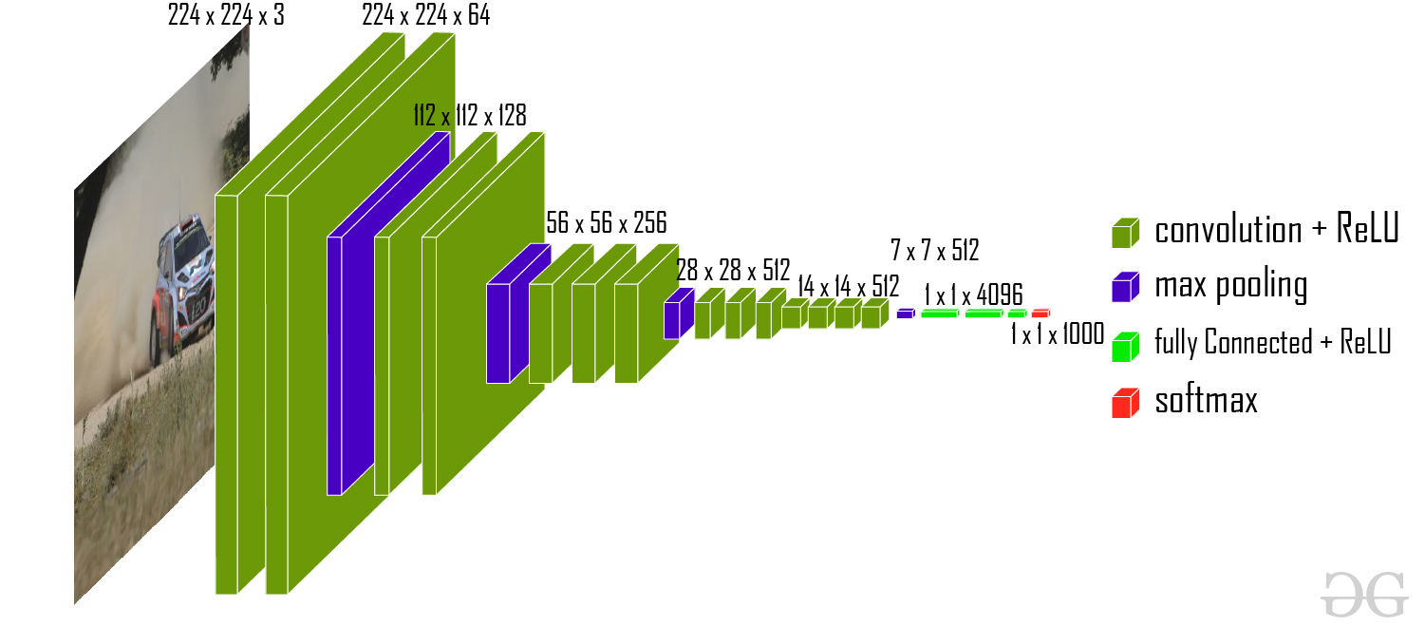
모델 구성 전략
기반 모델: VGG16 (ImageNet 사전학습)
전이 전략:
  Feature Extractor → 고정 후 기본 학습
  Fine-Tuning → block5_conv1 이후 레이어만 unfreeze
    학습률: 1e-5
    EarlyStopping, val_loss 모니터링 병행
출처: https://www.geeksforgeeks.org/vgg-16-cnn-model/
Notes:
먼저 모델 구성 전략입니다.
이 프로젝트의 기반 모델은 VGG16이고 전이 전략은 다음과 같습니다.

Slide 21
학습 구성
하이퍼 파라미터
Optimizer 및 Loss 함수
Batch size: 32
Learning rate: 0.0001 (기본) / 0.00001 (Fine-Tuning)
Epochs: 최대 30 (조기 종료 적용)
이미지 크기: 224x224
Optimizer: Adam
Loss Function: binary_crossentropy
Callbacks:
  EarlyStopping (patience=7)
  ModelCheckpoint (val_loss 기준 저장)
  ReduceLROnPlateau (patience=3, factor=0.1)
Notes:
다음은 학습 구성입니다.
하이퍼파라미터와 최적화 및 손실 함수는 다음과 같습니다.

Slide 22
실험 시나리오 및 평가 지표
실험 시나리오
평가 지표
Case 1: 도메인 유사 (Dogs vs Wolves)
  구조: 2클래스 (Dogs, Wolves), 7:2:1 분할
  기대효과: 일반화 성능 우수 (시각적 유사성)
Case 2: 도메인 상이 (494 Fox Dataset)
  구조: Fox 단일 클래스, 기존 분할 그대로 사용
  기대효과: 도메인 적응력 및 Fine-Tuning 성능 확인
Accuracy: 전체 정확도
Precision: 정밀도 (FP 억제)
Recall: 재현율 (FN 억제)
F1 Score: Precision-Recall 조화
Confusion Matrix: 예측 결과 분포 시각화
Loss 곡선 분석: 과적합 여부 확인
Notes:
다음은 실험 시나리오 및 평가 지표입니다.
실험 시나리오는 도메인 유사와 도메인 상이로 나뉘어지며 평가 지표는 다음과 같습니다.

Slide 23
제5장 실험 결과 및 분석
이 프로젝트의 실험 결과에 대해 알아보자!
Notes:
다음은 실험 결과 및 분석입니다.

Slide 24
도메인 유사와 도메인 상이
도메인 유사 (Dogs vs Wolves)
도메인 상이 (Fox Dataset)
성능 지표
  Accuracy / Precision / Recall / F1: 0.97
  VGG16의 일반화 능력 우수
  → 시각적 유사성 높은 클래스 간 구분 가능
학습 곡선
  정확도: 진동하며 0.97 수렴
  손실: 감소하나 불안정
  → 작은 데이터, 불균형, overfitting 가능성
성능 지표
  모든 지표 1.00 (완벽)
  시각적 분포 단순 or 분류 경계 뚜렷
  → 전이 학습 효과 극대화
학습 곡선
  정확도: 초기에 100% 도달
  손실: 거의 0으로 수렴
  → 모델과 데이터셋 간 높은 적합성
Notes:
먼저 도메인 유사와 도메인 상이입니다.
각각의 성능 지표와 학습 곡선은 다음과 같습니다.

Slide 25
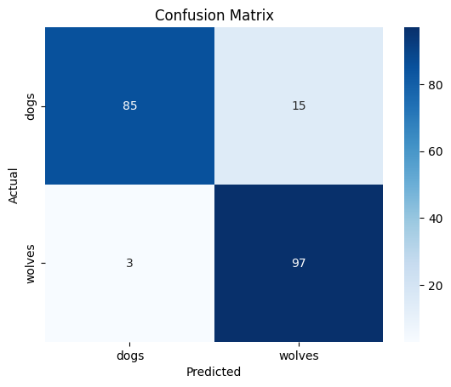
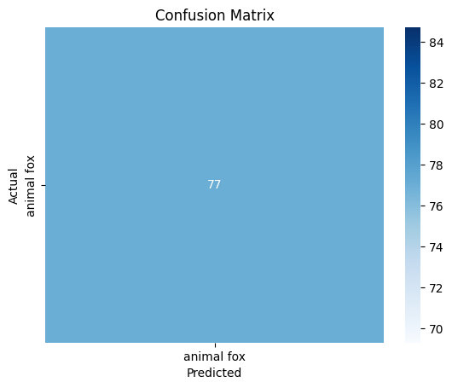
도메인 유사와 도메인 상이
도메인 유사 (Dogs vs Wolves)
도메인 상이 (Fox Dataset)
Notes:
다음 이미지는 혼동 행렬을 시각화한 것입니다.

Slide 26
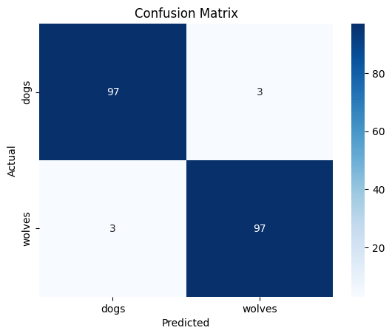
도메인 유사와 도메인 상이
도메인 유사 (Dogs vs Wolves)
도메인 상이 (Fox Dataset)
Notes:
다음 이미지는 혼동 행렬을 시각화한 것입니다.

Slide 27
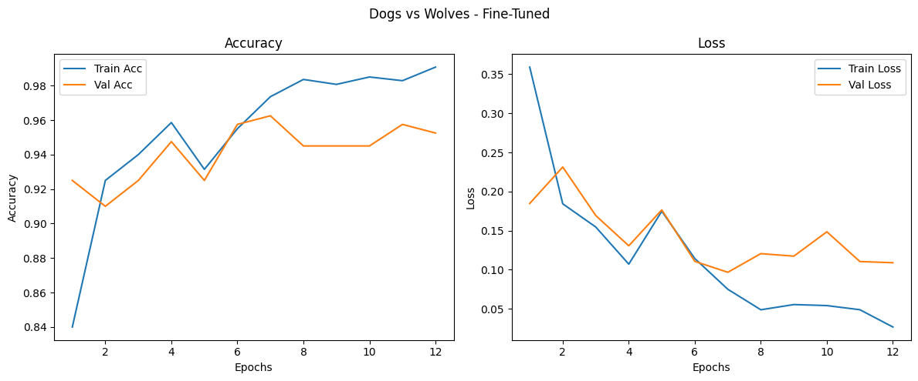
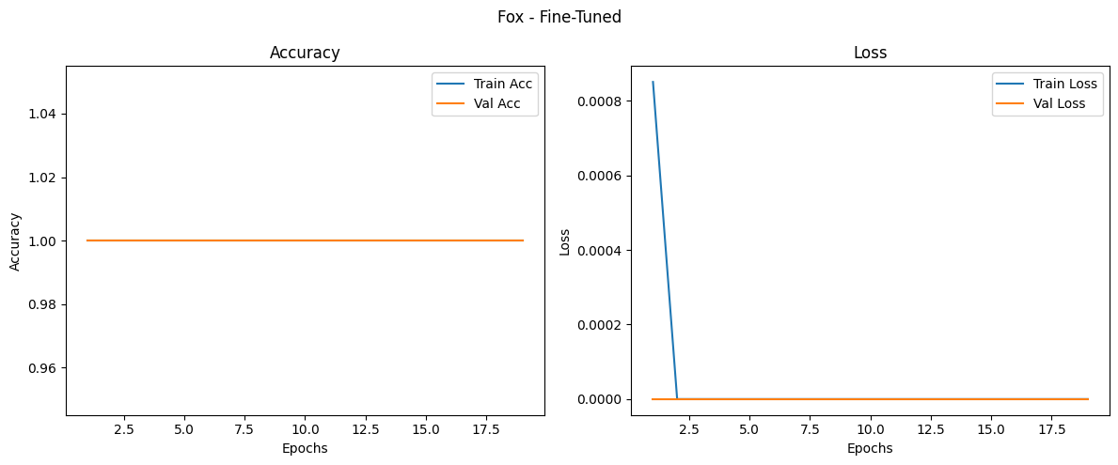
도메인 유사와 도메인 상이
도메인 유사 (Dogs vs Wolves)
도메인 상이 (Fox Dataset)
Notes:
다음 이미지는 학습 곡선을 시각화한 것입니다.

Slide 28
Fine-Tuning 전략 비교와 도메인 간 성능 차이 분석
Fine-Tuning 전략 비교
도메인 간 성능 차이 분석
Feature Extractor 고정 + Classifier 학습
→ 전체 fine-tuning보다 안정적 성능
도메인 유사 환경: Layer-wise Tuning이 효과적
도메인 상이 환경: Fine-tuning 없이도 완벽 성능
Overfitting 분석
  도메인 유사: 일부 불안정 (overfitting 의심)
  도메인 상이: 문제 없음 (under/overfitting 모두 미발견)
정확도 비교
  유사 도메인: 97%, 상이 도메인: 100%
  데이터 품질 및 난이도에 따른 영향 가능성
전이 효율성
  유사 도메인: fine-tuning 필요
  상이 도메인: 사전학습 feature만으로도 충분
  → 범용 feature의 강력함 및 domain adaptation 가능성 확인
Notes:
다음은 Fine-Tuning 전략 비교와 도메인 간 성능 차이 분석입니다.
내용은 다음과 같습니다.

Slide 29
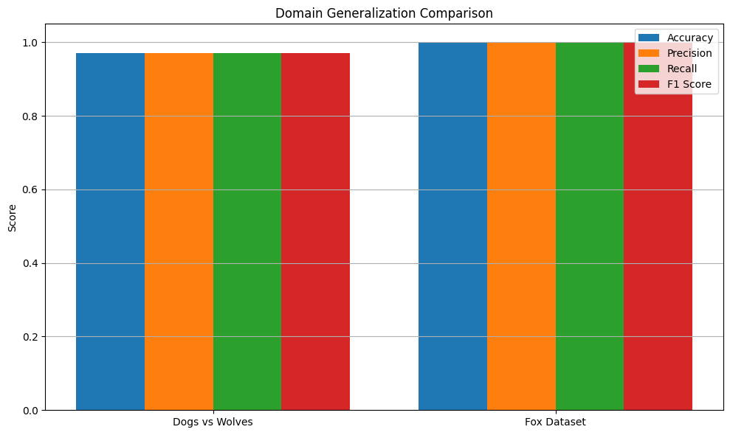
Fine-Tuning 전략 비교와 도메인 간 성능 차이 분석
Notes:
도메인 일반화 비교 그래프는 다음과 같습니다.

Slide 30
제6장 고찰 및 향후 방향
이 프로젝트를 하면서 느낀 점에 대해 알아보자!
Notes:
다음은 고찰 및 향후 방향입니다.

Slide 31
도메인 유사성과 Transfer 효율성
도메인 유사 ≠ 항상 높은 전이 성능
상이 도메인(fox dataset)에서도 100% 성능 달성
시사점:
  사전학습된 feature는 범용적임 (엣지, 텍스처 등)
  도메인 유사성보다 클래스 경계 명확성, 시각적 복잡도가 중요
  전이학습 설계 시 데이터 구성·분리도·샘플 수 등도 고려해야 함
Notes:
먼저 도메인 유사성과 Transfer 효율성입니다.
도메인 유사성과 항상 높은 전이 성능은 일치하지 않으며 상이 도메인에서도 100% 성능을 달성하였습니다.
이를 통한 시사점은 다음과 같습니다.

Slide 32
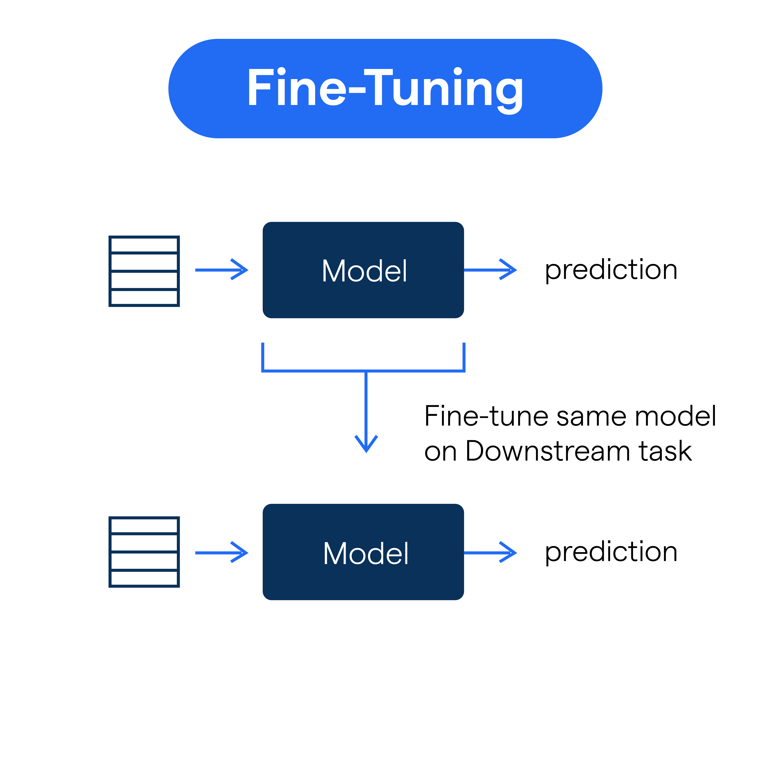
Fine-Tuning 전략 적용 기준
상위 block만 학습(feature extraction):
  데이터 적거나 과적합 우려 시 더 안정적이고 효율적
전체 fine-tuning:
  데이터가 복잡할수록 점진적 layer-wise 전략이 효과적
핵심 통찰:
  데이터 규모, 도메인 차이, 모델 복잡도에 따라 단계적 fine-tuning 필요
출처: https://botpenguin.com/glossary/fine-tuning
Notes:
다음은 Fine-Tuning 전략 적용 기준입니다.
상위 블록만 학습하고 전체 Fine-Tuning을 하는 것이 더 안정적이고 효율적이며 핵심 통찰은 다음과 같습니다.

Slide 33
한계점
모델 일반화 가능성과 한계
실험 한계점 및 보완 방향
VGG16: 적은 데이터로도 높은 성능 → 강력한 feature generalization
하지만:
  단순한 클래스 구조, 뚜렷한 시각적 차이에 국한됨
  복잡한 multi-class, domain shift, noise, imbalance에선 한계
향후 확장:
  다양한 도메인, 라벨 부족, 잡음 데이터 등에 대한 일반화 실험 필요
데이터 전처리 이슈:
  Dogs vs Wolves: 직접 분할 및 병합 → 불균형/누락 가능성
학습곡선 불안정성:
  진동 발생 → 작은 batch size, epoch 수, 데이터 다양성 부족 때문
보완 방안:
  객체 검출 기반 데이터 구성, 정밀 레이블링
  Early Stopping, Learning Rate Scheduler, Deep Fine-Tuning
  다양한 모델 (ResNet, EfficientNet 등) 비교 분석 실험 예정
Notes:
다음은 한계점입니다.
프로젝트를 하면서 여러가지 한계점을 보여주었지만 향후에는 더 개선할 것 입니다.

Slide 34
제7장 결론
이 프로젝트를 통해 얻은 결론에 대해 알아보자!
Notes:
마지막은 결론입니다.

Slide 35
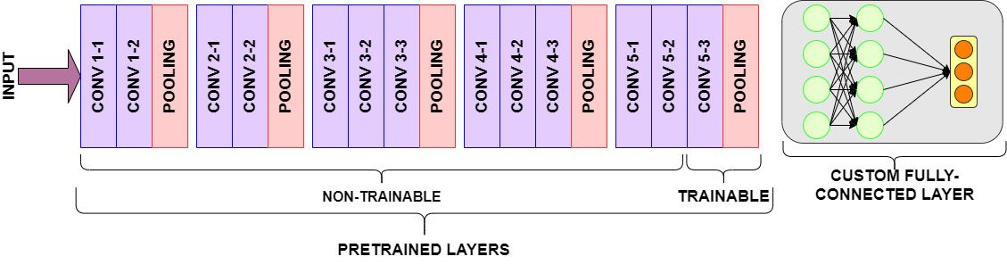
연구 요약 및 주요 성과
VGG16 기반 Transfer Learning으로 Fox vs Wolf 이미지 분류 실험 수행
도메인 유사(Dogs vs Wolves) vs 도메인 상이(Fox dataset) 성능 비교
주요 성과:
  양 도메인 모두에서 높은 정확도 달성, 특히 fox dataset에서 완벽한 성능 (Accuracy, Precision, Recall, F1 = 1.0)
  Transfer Learning의 강력한 일반화 능력 입증
  학습 곡선 분석 → 안정성 확인
  시각화 도구로 모델의 내재적 패턴 해석
  데이터 수집·전처리 → 모델 평가까지 직접 수행 → 실무 능력 향상
출처: https://www.learndatasci.com/tutorials/hands-on-transfer-learning-keras/
Notes:
먼저 연구 요약 및 주요 성과입니다.
VGG16 기반 Transfer Learning으로 Fox vs Wolf 이미지 분류 실험을 수행하였고 도메인 유사(Dogs vs Wolves)와 도메인 상이(Fox dataset)간의 성능을 비교하였습니다.
주요 성과는 다음과 같습니다.

Slide 36
향후 연구 방향
다양한 사전학습 모델 비교
  ResNet50, InceptionV3, EfficientNet 등과의 성능 비교
  구조 차이가 전이 효율성과 일반화에 미치는 영향 분석
Multi-domain Transfer 실험
  세 개 이상 도메인 간 전이 실험 설계 (예: 고양이, 여우, 늑대 등)
  feature 공유 및 파라미터 공유 범위 비교
Self-supervised Pretraining 적용
  BYOL, SimCLR, DINO 등 라벨 없이 사전학습 → 전이 적용
  라벨링 비용 절감 및 소규모 데이터에서의 일반화 가능성 확대
Notes:
마지막은 향후 연구 방향입니다.
다양한 사전학습 모델을 비교하고 Multi-domain Transfer 실험을 하여 Self-supervised Pretraining을 적용할 것입니다.

Slide 37
발표 끝
이상으로 발표를 마치겠습니다.
Notes:
이상으로 발표를 마치겠습니다.

